Slide 1






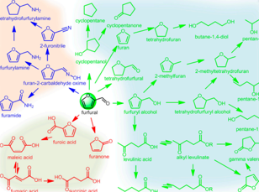






عنوان اصلی مقاله با حداکثر 15 واژه گويا (قلم بی تيتر، اندازه 36 )
نويسنده اول^{*1}، نويسنده دوم²،... (قلم بی زر، اندازه 32، ارائه دهنده مقاله بصورت زيرخط دار مشخص شود)
نشانی دقيق محل کار نويسنده اول (قلم بی زر، اندازه 28)
نشانی دقيق محل کار نويسنده دوم (قلم بی زر، اندازه 28)
زیر عنوان نتایج و بحث
مقدمه
مثلا نتایج مشخصه یابی
مقدمه کوتاه نوشته شود و رفرنس داشته باشد. پوستر در سایز B2 به ابعاد 50 در 70 سانتی متر پرینت گردد. (۱).
بخش تجربی
مواد و روشها سعی شود بصورت گرافیکی باشد
زیر عنوان نتایج و بحث
نتایج و بحث
توضیحات با بولت جدا شود هر بولت یک یا دو خط باشد
توضیحات با بولت جدا شود هر بولت یک یا دو خط باشد
توضیحات با بولت جدا شود هر بولت یک یا دو خط باشد
توضیحات با بولت جدا شود هر بولت یک یا دو خط باشد
مثلا تصاویر FESEM
نتیجه گیری
منابع
[1].
[2]
[3]

